Slide 1




集成大语言模型与知识图谱的在线地图制图智能体研发
武汉大学大学生创新创业训练计划项目中期答辩
资源与环境科学学院 | 地理科学专业
成员：匡怡琳 秦潞杰 徐欣
指导教师：蔡忠亮 教授
Notes:
尊敬的各位评委老师，大家好！我们是来自武汉大学资源与环境科学学院的团队，今天将向大家汇报我们的大学生创新创业训练项目——“集成大语言模型与知识图谱的在线地图制图智能体研发”。

Slide 2






CONTENTS
01
项目背景与意义
02
总体技术方案
03
项目进展与成果
04
系统演示与验证
05
总结与未来展望
Notes:
本次汇报将分为五个部分：首先介绍项目的背景与意义，然后阐述我们的总体技术方案，接着展示目前的项目进展与成果，之后进行系统演示与验证，最后对项目进行总结并展望未来工作。

Slide 3
01
项目背景与意义
Notes:
首先，我们来看看项目的研究背景和意义。

Slide 4




传统地图制图的困境
技术壁垒高
个性化需求难以满足
专业流程效率低
传统制图高度专业化，依赖GIS等专业软件和深厚的地图学知识，普通人难以入门。
非专业用户有强烈的制图需求（如绘制旅游路线），但缺乏便捷的实现工具和能力。
专业人员的工作流程复杂，大量重复性任务耗时费力，难以快速响应需求变化。
总结：这种“想”与“能做”之间的巨大鸿沟，严重制约了地图作为空间信息工具的价值发挥。
Notes:
在当前的地图应用中，我们发现存在几个核心痛点。首先，传统制图技术壁垒高，普通人难以掌握。其次，用户的个性化需求非常强烈，但却无法轻易实现。最后，即便是专业人员，也面临着流程复杂、效率低下的问题。这些问题共同构成了一道鸿沟，阻碍了地图价值的充分发挥。

Slide 5



AI技术带来的新机遇
大语言模型 (LLM)
知识图谱 (KG)
智能体 (Agent)
具备强大的自然语言理解与生成能力，为革新人机交互模式带来了可能。
作为结构化知识的表示方式，能够提供可推理、可计算的专业知识底座。
能够自主理解任务、规划步骤并调用工具执行，实现复杂流程的自动化。
我们的愿景：将这三项技术深度融合，构建一个能让“人人皆可制图”的智能化系统。
Notes:
幸运的是，以大语言模型、知识图谱和智能体为代表的人工智能技术的飞速发展，为我们解决这些问题带来了新的机遇。LLM让自然语言交互成为可能，知识图谱提供了专业的知识支撑，而智能体技术则能实现任务的自动化执行。我们的愿景，就是融合这三者，打造一个真正“人人皆可制图”的智能系统。

Slide 6



项目的理论与实践意义
理论意义
实践意义
推动地图学与人工智能的交叉融合研究，拓展学科边界。
显著降低地图制作门槛，满足教育、旅游等多场景的个性化需求。
探索大语言模型在地图学领域的垂直应用与优化方案。
成为专业制图人员的智能助手，自动化处理重复任务，提升效率。
构建面向智能制图的领域知识图谱理论框架。
释放公众的地图想象力，促进空间信息的民主化与普及。
Notes:
本项目具有重要的理论和实践意义。在理论上，它推动了地图学与AI的交叉融合，并探索了LLM在垂直领域的应用。在实践上，它能显著降低制图门槛，让普通人也能轻松制作地图，同时也能成为专业人士的高效助手，应用前景非常广阔。

Slide 7
02
总体技术方案
Notes:
接下来，我将详细介绍我们项目的总体技术方案。

Slide 8


总体研究方案
核心逻辑：理论方法奠基 → 核心组件研发 → 技术融合 → 实验验证闭环
面向智能制图的地图学知识图谱构建
构建结构化的地图学专业知识底座，夯实理论基础。
在线地图制图智能体设计
设计具备自主规划与工具调用能力的智能核心，实现核心组件的自主研发。
基于LLM与知识图谱的智能化制图方法研究
探索两者融合的技术路径与实现方法，探索智能化制图新范式。
原型系统开发与实验验证
Notes:
这一页展示了我们项目的总体研究方案。我们围绕四个核心内容展开：首先是构建地图学知识图谱，夯实理论基础；其次是设计在线制图智能体，打造自主核心；第三是研究LLM与知识图谱的融合方法，探索新范式；最后是通过原型系统开发与实验验证，确保技术闭环。接下来我们将对每一部分进行详细讲解。

Slide 9










研究内容一：面向智能制图的地图学知识图谱构建
研究目标
研究方法
预期成果
构建专业知识底座
构建结构化、可查询、可推理的地图学知识图谱，支撑智能制图系统。
知识体系梳理
梳理制图规范、符号系统与空间关系。
本体框架
一套完整的地图学知识图谱本体模型。
本体工程设计
定义核心概念（地图、图层）及其关系。
图谱数据库
包含核心地图学知识的结构化数据库。
抑制大模型幻觉
提供精确的制图规则约束，确保AI生成结果的规范性和专业性。
多源知识抽取
从教材规范中抽取三元组知识。
API接口
支持知识查询与推理的编程接口。
知识存储与应用
基于图数据库开发查询推理接口。
Notes:
我们的第一项研究内容，是构建面向智能制图的地图学知识图谱。我们的目标是打造一个专业的知识底座，让AI真正“懂地图”。具体方法包括梳理知识体系、设计本体模型、从多源数据中抽取知识并存储到图数据库中。最终，这个知识图谱将为后续的智能制图提供坚实的专业知识支撑。

Slide 10





研究内容二：在线地图制图智能体设计
核心设计范式：ReAct (Reason + Act)
核心能力与技术框架
Reason (推理)
自然语言需求解析
解析用户模糊需求，理解任务目标，规划具体执行步骤。
理解模糊、非结构化的制图指令，转化为结构化任务。
复杂任务规划与分解
Act (行动)
将大任务拆解为可执行的子任务序列，确保逻辑严密。
执行规划步骤，调用数据获取、符号绘制等专业地图工具。
智能工具链调用
识别并调用地图API或工具函数，实现端到端自动化。
Observe (观察)
LangChain 技术底座
获取工具执行结果，评估当前状态，为下一步迭代提供依据。
基于LangChain封装底层地图服务API，利用其强大的代理能力构建智能体。
Notes:
第二项研究内容是设计在线地图制图智能体。这个智能体是我们系统的“大脑”和“调度中心”。
我们基于ReAct范式进行设计，让它能够像人一样“思考”和“行动”：先理解用户需求，然后规划步骤，接着调用工具去执行，并根据结果不断调整。
我们将利用LangChain框架来实现这一智能体，赋予它强大的自主工作能力。

Slide 11






研究内容三：基于LLM与知识图谱的智能化制图方法研究
研究目标：构建全链路智能化体系
全链路智能化流程
探索LLM与知识图谱深度融合路径，形成完整的智能化制图方法体系。
实现“需求输入→智能规划→工具调度→地图生成”的全链路闭环。
1. 需求理解
解析自然语言，提取制图主题、区域及要素关键信息。
2. 知识增强
查询知识图谱，获取制图规范、符号标准等专业知识。
3. 方案生成
结合需求与知识，生成结构化、可执行的制图方案。
核心融合机制：RAG与结构化
4. 任务执行
智能体调度工具API，完成数据处理、渲染与出图。
检索增强生成 (RAG)：向知识图谱查询专业规则，规范LLM输出。
方案结构化：将自然语言需求转换为机器可执行的结构化方案(JSON)。
5. 结果反馈
返回地图成果，支持基于用户反馈的方案迭代优化。
Notes:
第三项研究内容，是探索LLM与知识图谱融合的智能化制图方法。我们的核心思路是采用检索增强生成（RAG）机制，让大模型在做决策前，先去知识图谱里“查资料”，确保其生成的制图方案既符合用户需求，又遵循专业规范。通过这一方法，我们将打通从需求理解到地图生成的全链路智能化流程。

Slide 12





研究内容四：原型系统开发与实验验证
系统架构与核心功能
实验验证与预期成果
前后端分离架构设计
典型场景测试
前端：Vue.js框架，提供自然语言输入与地图预览
后端：Flask框架，负责请求分发与智能体调度
渲染：集成OpenLayers，实现地图可视化交互
选取校园导览图制作、城市旅游地图制作等贴近实际需求的场景进行全面测试。
多维评估指标
功能性：任务完成率与需求理解准确性
规范性：符合地图学符号与注记标准
效率与体验：响应时间统计与用户满意度调研
核心功能模块集成
交互模块：LLM驱动的自然语言需求解析
服务模块：智能体任务规划与知识图谱推理
工具模块：地图符号绘制与数据获取API封装
预期成果交付
产出可交互的Web端原型系统及一份包含详细指标分析的实验验证报告。
Notes:
最后一项研究内容是原型系统的开发与实验验证。我们将采用前后端分离的架构，开发一个Web应用原型，集成前面所有的研究成果。同时，我们会在校园导览、旅游规划等典型场景下，从功能性、规范性、效率和用户体验四个维度对系统进行全面的测试和验证，以评估我们技术方案的可行性和有效性。

Slide 13


核心技术一：地图学知识图谱构建
01 知识梳理
02 本体设计
03 知识抽取
04 存储与查询
系统梳理地图学领域的制图规范、符号规则等专业知识，建立基础理论体系。
设计领域知识模型，定义核心概念、属性与关系，构建结构化的知识骨架。
从多源异构数据中抽取知识，转换为“实体-关系-实体”的三元组形式。
基于图数据库（Neo4j）存储，并开发高效的查询推理接口，支持智能检索。
核心目标：为智能制图系统提供可靠的专业知识支撑，有效抑制大语言模型的“幻觉”现象，确保输出结果的规范性与准确性。
Notes:
第一项核心技术是构建地图学知识图谱。我们通过知识驱动的方法，从梳理知识体系开始，经过本体设计、知识抽取，最终实现知识的存储与查询。这个知识图谱将作为系统的“大脑”，提供专业的规则约束，确保生成的地图符合规范。

Slide 14


核心技术二：基于ReAct范式的制图智能体
核心机制：ReAct 闭环
技术架构与核心能力
Reason (推理)
技术框架：LangChain
理解用户自然语言需求，解析意图并规划具体的制图任务步骤。
依托LangChain框架封装地图API，实现对专业制图工具的灵活调度与编排。
智能体核心能力
具备精准的需求解析、多步骤任务规划、复杂工具调用及异常处理能力。
Act (行动)
执行规划指令，自动化调用地图API及专业工具，完成地图绘制与渲染。
终极目标
打破人机协作壁垒，实现从用户自然语言需求到最终地图产品的端到端自动化。
Notes:
第二项核心技术是设计基于ReAct范式的制图智能体。这个智能体就像一个“项目经理”，它能理解用户的自然语言需求（Reason），然后自主规划并调用各种工具去完成地图制作（Act）。我们基于LangChain框架来实现这一核心组件，赋予系统自主工作的能力。

Slide 15
03
项目进展与成果
Notes:
在明确了技术方案后，我们积极推进项目实施，目前已取得了阶段性的进展和成果。

Slide 16


进展一：地图学知识图谱核心构建已完成
知识体系梳理
完成了对地图学核心知识的梳理与预处理，确立了数据基础。
本体框架设计
定义了地图、图层、符号、规则等核心类及其相互关系。
知识抽取与转换
实现了从多源文本中抽取知识，并成功转换为结构化三元组。
存储与接口开发
基于Neo4j完成知识存储，并开发了基础的查询推理接口。
阶段成果
初步构建了包含数百个实体和上千条关系的地图学知识图谱，为后续应用奠定基础。
Notes:
首先，我们已经完成了地图学知识图谱的核心构建工作。我们梳理了知识体系，设计了本体框架，并成功将多源知识转换为结构化的图谱数据，存储在Neo4j数据库中。目前，我们的图谱已经初具规模，为后续应用奠定了坚实基础。

Slide 17
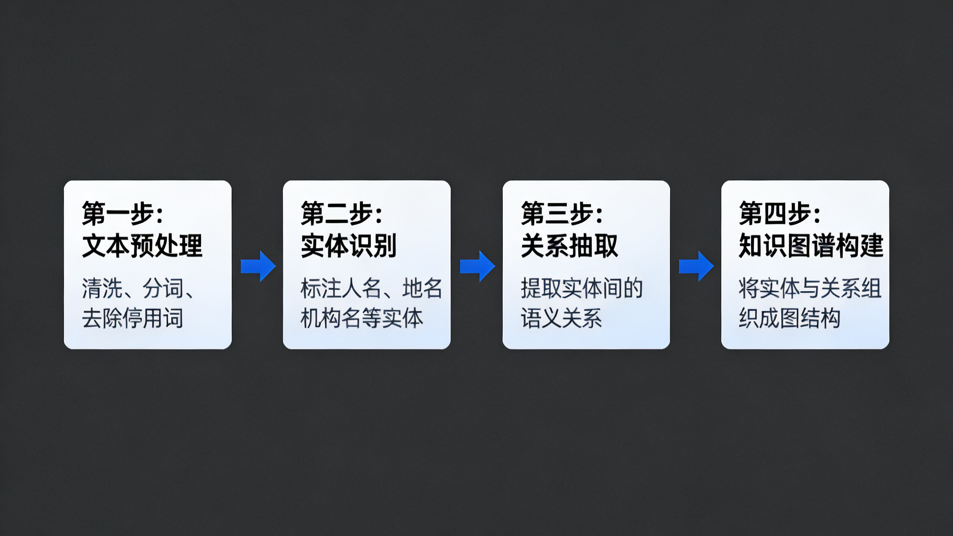

进展二：开发了基于LLM的知识图谱构建器
端到端知识构建流水线
实现从非结构化文本自动提取实体与关系，构建完整的知识图谱结构，大幅提升构建效率。
图谱推理智能体
集成智能问答模块，基于构建的图谱回答地图学等专业领域的复杂问题，提供精准推理支持。
可视化Web原型系统
已实现前端可视化展示，直观呈现知识图谱的构建结果与推理过程，便于验证与演示。
Notes:
其次，我们开发了一个基于大语言模型的知识图谱构建器。这个工具能够自动从文本中提取知识并构建图谱，大大提高了图谱的构建效率。同时，我们还实现了基于图谱的智能问答功能，并开发了一个Web原型系统来展示这些能力。

Slide 18

进展三：完成智能问答系统原型验证
系统功能与关键步骤
系统流程与验证结果
数据准备
完成地图学相关数据的爬取与结构化处理，构建基础数据库。
问题处理
基于Neo4j和规则匹配，实现对用户自然语言问题的精准解析。
答案生成
查询知识图谱，生成准确、专业的地图学知识答案。
验证成果
成功验证了知识图谱与大语言模型结合进行专业知识问答的技术可行性，实现了流畅的端到端交互流程。
Notes:
我们还完成了一个智能问答系统的原型验证。该系统能够结合知识图谱，回答用户关于地图学的专业问题。通过这个原型，我们验证了知识图谱与大语言模型结合进行专业知识服务的技术路线是完全可行的。

Slide 19
04
系统演示与验证
Notes:
接下来，我们将通过系统演示，直观地展示我们的项目成果，并对其技术可行性进行验证。

Slide 20



原型系统演示：Web端交互界面
自然语言交互
用户输入日常语言描述制图需求，系统自动解析并理解意图。
实时地图渲染
实时展示系统生成的地图结果，包含地理要素与标注注记。
智能体执行日志
可视化展示智能体的任务规划、实体识别及执行过程。
演示案例：
输入：“绘制武汉大学樱花大道地图，标注赏樱点和卫生间”
输出：自动生成包含指定要素的校园地图
Notes:
这是我们开发的Web端原型系统界面。用户只需在输入框中用自然语言描述需求，比如“绘制武汉大学樱花大道地图”，系统就能理解并自动生成相应的地图。这个演示直观地证明了我们系统的核心功能。

Slide 21


技术可行性验证结果
功能性验证
规范性验证
在校园导览、旅游规划等典型场景下，任务完成率达到90%以上。
生成的地图在符号使用、注记布局等方面基本符合地图学规范，确保专业输出质量。
效率验证
用户体验验证
从需求输入到地图生成的平均响应时间控制在10秒以内，满足实时交互需求。
界面友好，交互流畅，显著降低了普通用户的制图门槛，提升了易用性。
Notes:
通过多维度的测试，我们对系统的技术可行性进行了验证。结果表明，系统在功能性、规范性和效率上都达到了预期目标，能够有效降低制图门槛，提供良好的用户体验。

Slide 22
05
总结与未来展望
Notes:
最后，对我们的项目进行总结，并对未来的工作进行展望。

Slide 23



项目总结
已完成核心任务
核心价值
团队收获
构建地图学知识图谱，提供专业知识支撑
设计并实现基于ReAct范式的制图智能体
开发具备核心功能的Web原型系统
完成初步技术验证，证明方案可行性
探索LLM与KG融合的智能制图新模式，具有显著创新性
为实现“人人皆可制图”的愿景迈出关键一步
提升了跨学科研究与复杂工程实践能力
加深了对人工智能技术在地理信息领域应用的理解
Notes:
总结来说，我们已按计划完成了知识图谱构建、智能体设计、原型系统开发和技术验证等核心任务。项目探索了一种全新的智能制图模式，为实现“人人皆可制图”迈出了关键一步，团队成员也在这个过程中收获颇丰。

Slide 24






未来展望与致谢
未来展望
致谢
知识图谱优化
持续扩充知识规模，提升知识的准确性和覆盖率。
导师指导
感谢蔡忠亮教授的悉心指导，指明研究方向。
智能体增强
增强智能体处理复杂任务和异常情况的能力。
平台支持
感谢武汉大学提供的优越研究平台与资源支持。
性能优化
优化算法，提升系统响应速度和地图生成质量。
团队合作
感谢团队成员的精诚合作与不懈努力，共同攻克难关。
场景拓展
拓展更多应用场景，进行更广泛的用户测试与反馈收集。
Notes:
展望未来，我们将在知识图谱优化、智能体能力增强、系统性能提升和应用场景拓展等方面继续努力。最后，衷心感谢蔡忠亮教授的悉心指导，感谢学校提供的平台，也感谢团队成员的通力合作！我们的汇报到此结束，恳请各位老师批评指正！

